Slide 1
Introdução ao Matlab
Implementação do método sequencial implícito no escoamento bifásico (água-óleo) em reservatórios de petróleo.
João Paulo Rodrigues de Andrade

Slide 2
Escoamento monofásico
Conservação da massa
Lei de Darcy

Slide 3
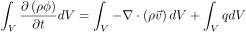
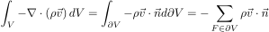
Escoamento monofásico
Integrando a equação da conservação da massa no volume
Aplicando o teorema da Divergência de Gauss na segunda integral

Slide 4
Escoamento bifásico
Equação hiperbólica da saturação
Modelo de Brooks e Corey

Slide 5
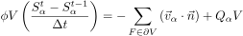
Escoamento bifásico
Equação discreta da saturação

Slide 6
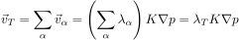
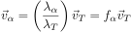
Escoamento bifásico
Equação elíptica da pressão

Slide 7
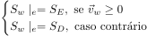
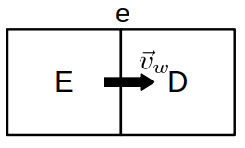
Escoamento bifásico
Método Upwind de primeira ordem

Slide 8
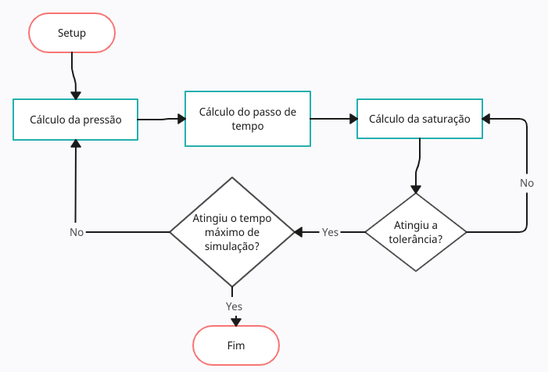
Escoamento bifásico
Método Sequencial Implícito

Slide 9
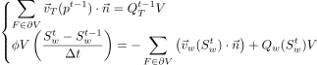
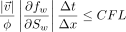
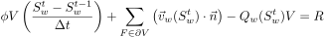
Escoamento bifásico
Método Sequencial Implícito
Condição de parada
Solução

Slide 10
Pré-processamento
geração da malha computacional;
leitura e obtenção das propriedades da malha (geometria e estrutura de dados);
definição do campo permeabilidade;
definição das condições de contorno e iniciais;
exportação dessas informações por meio da biblioteca scipy, que permite escrita e leitura de dados no formato .mat.

Slide 11
Pós-processamento
Exportar arquivos para o formato .mat
Geração de gráficos no matlab
Geração de arquivos no formato .vtk (python)
Utilização do software Visit

Slide 12
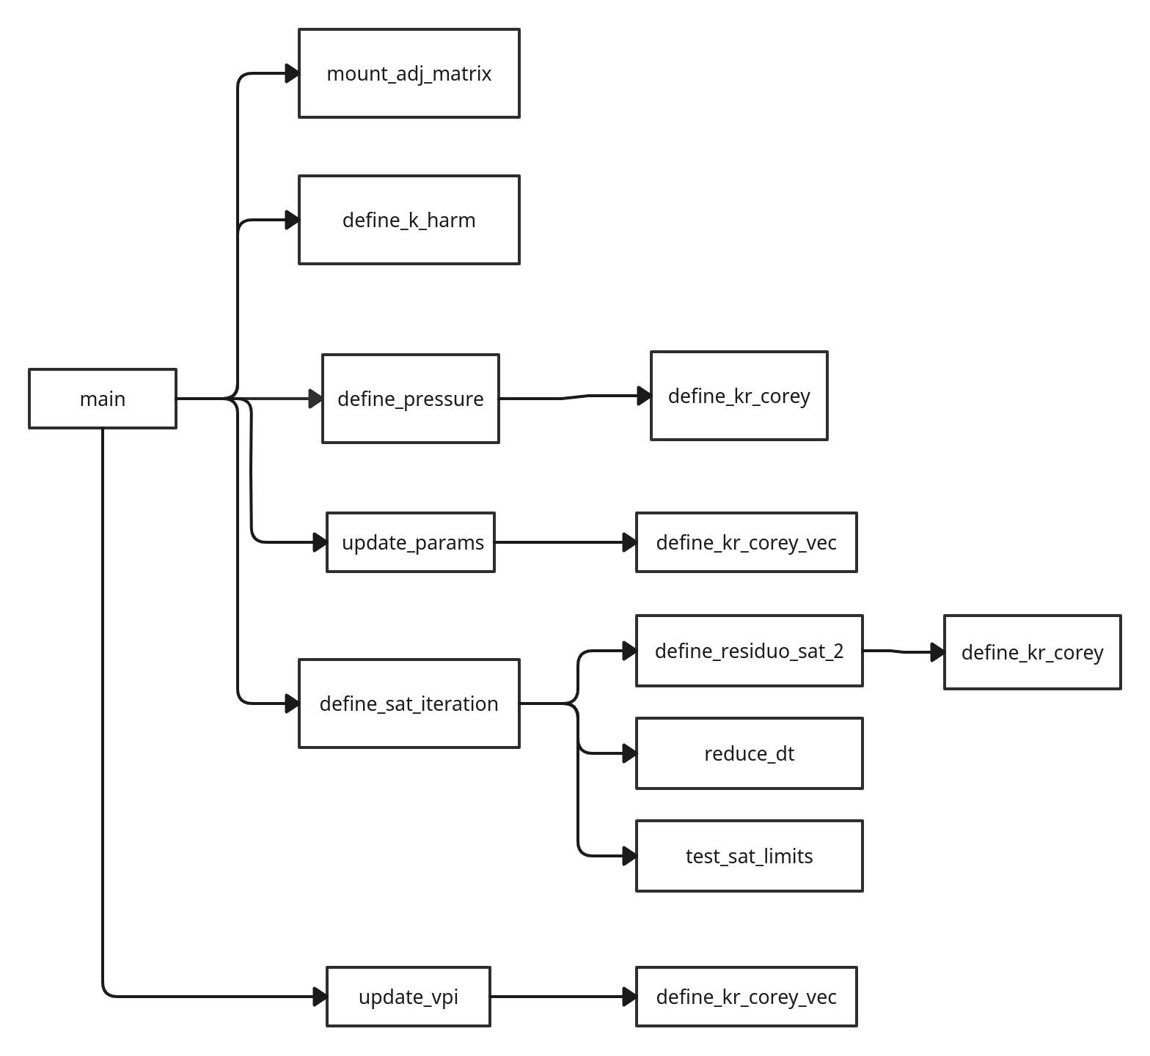
Fluxograma

Slide 13
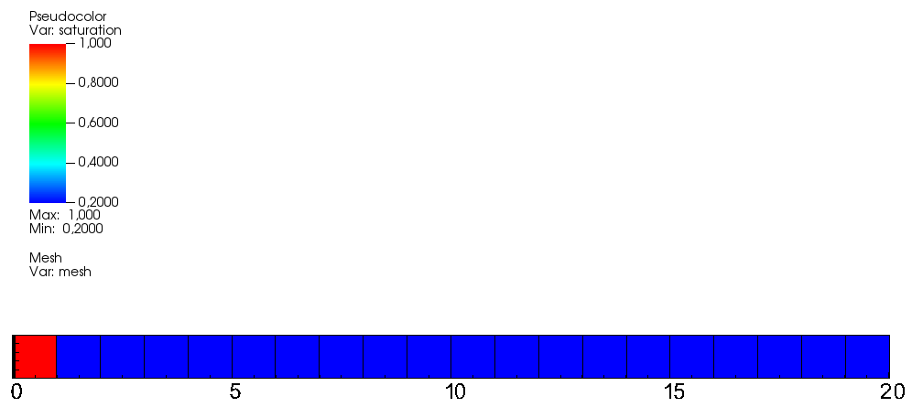
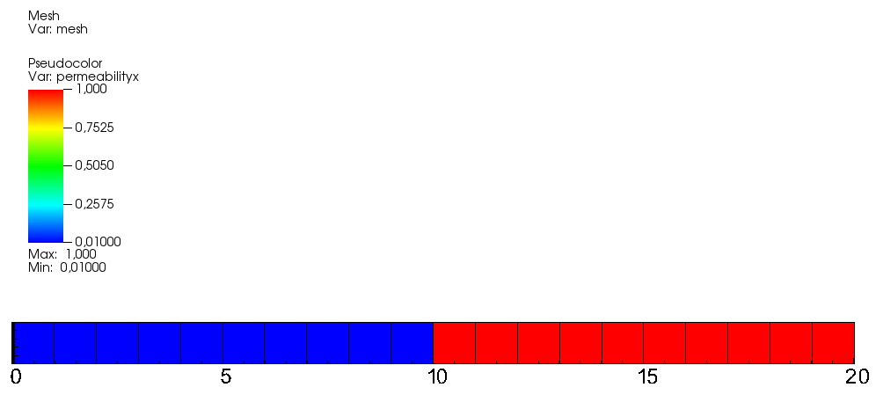
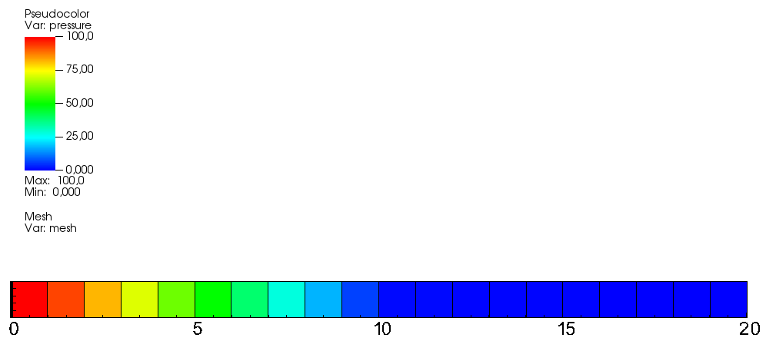
Resultados
Problema 1 - Escoamento bifásico 1D em meio heterogêneo
Saturação inicial
Permeabilidade
Permeabilidade
Pressão inicial
P = 100
P = 0

Slide 14
Resultados
Problema 1 - Escoamento bifásico 1D em meio heterogêneo
número máximo de iterações no cálculo da saturação = 10000;
valor máximo do erro = 100 (entre duas iterações consecutivas);
valor máximo de loops para reduzir o passo de tempo: 20;
CFL = 1;
vpi máximo = 0.75

Slide 15
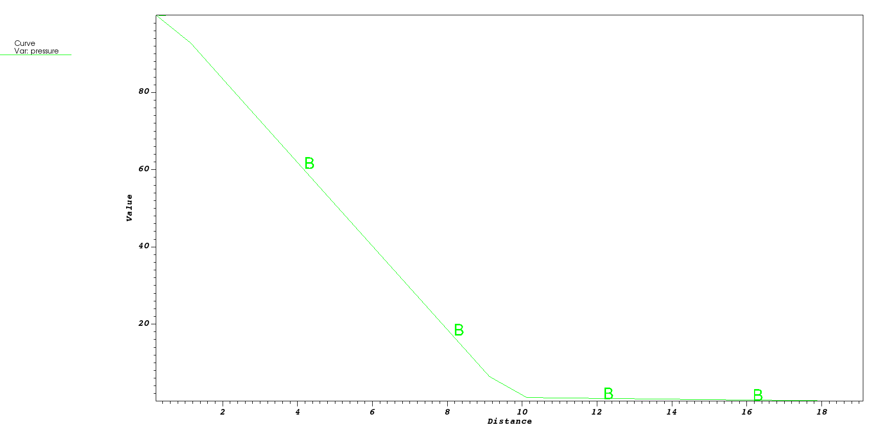
Resultados
Problema 1 - Escoamento bifásico 1D em meio heterogêneo
Gráfico do campo de pressão inicial

Slide 16
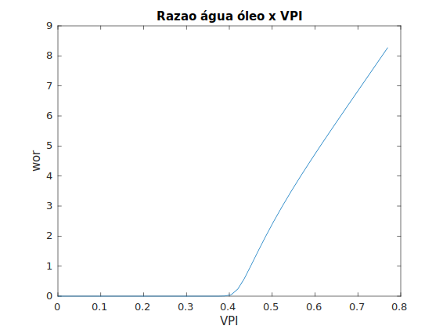
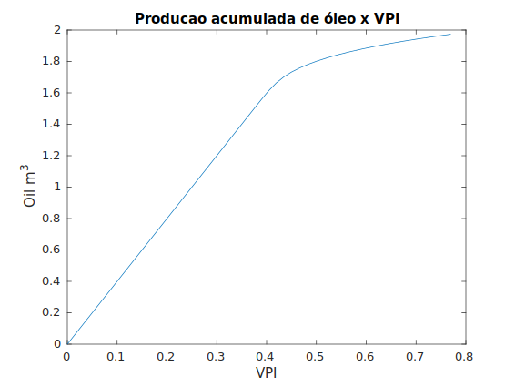
Resultados
Problema 1 - Escoamento bifásico 1D em meio heterogêneo

Slide 17
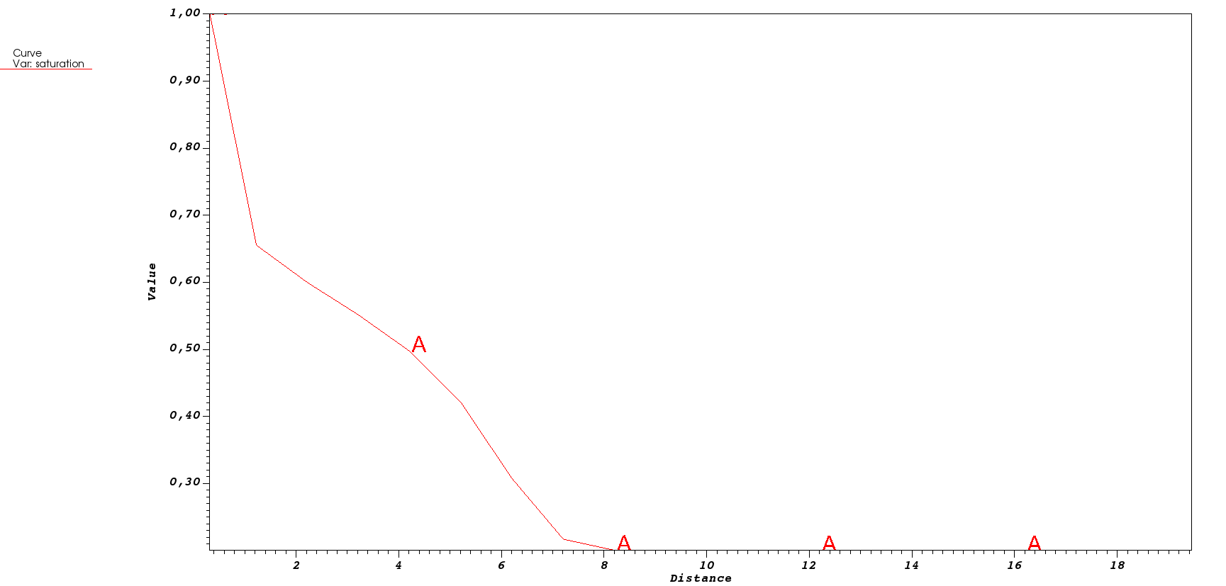
Resultados
Problema 1 - Escoamento bifásico 1D em meio heterogêneo

Slide 18
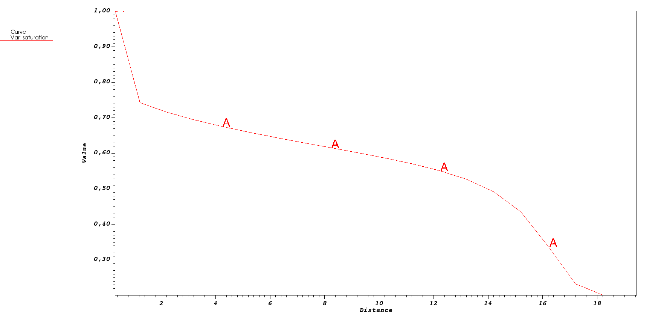
Resultados
Problema 1 - Escoamento bifásico 1D em meio heterogêneo

Slide 19
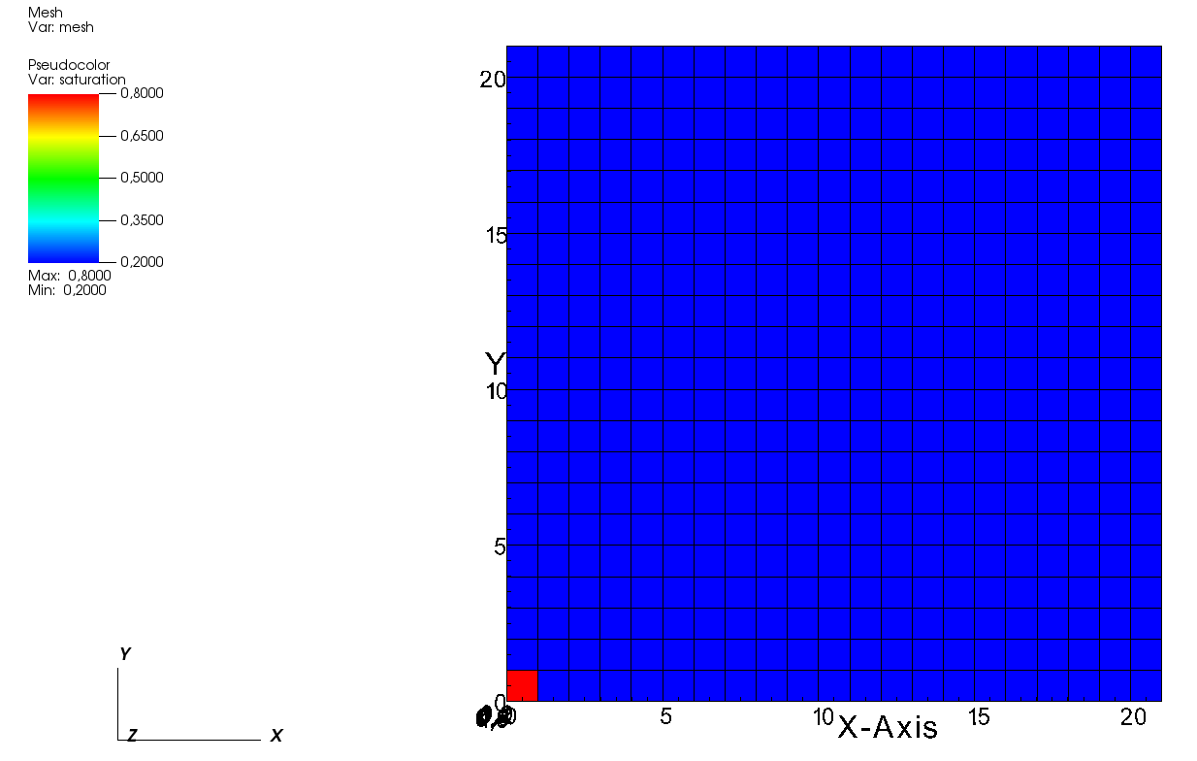
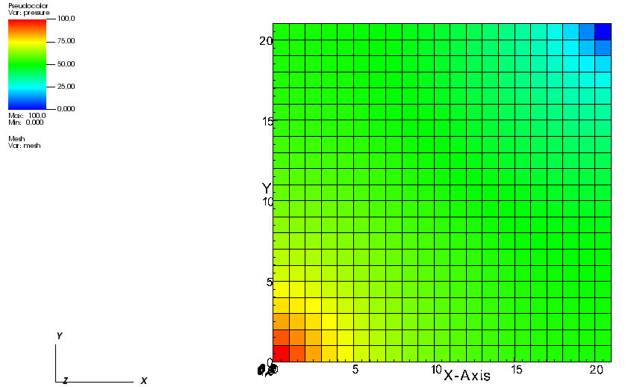
Resultados
Problema 2 – Escoamento 2D num meio homogêneo
P = 0
Saturação inicial
P = 100
Razão água-óleo máxima = 3

Slide 20
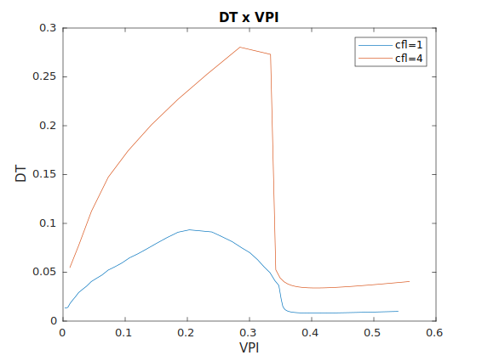
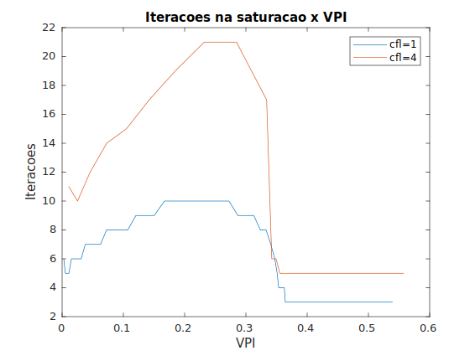
Resultados
Problema 2 – Escoamento 2D num meio homogêneo

Slide 21
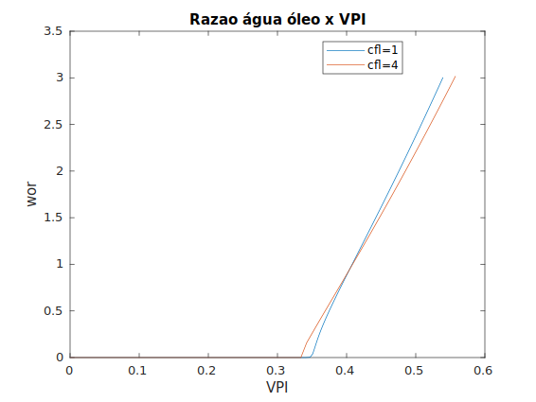
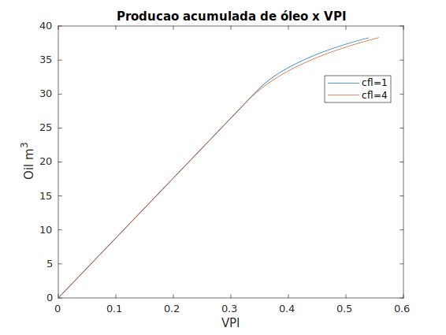
Resultados
Problema 2 – Escoamento 2D num meio homogêneo

Slide 22
Resultados
Problema 2 – Escoamento 2D num meio homogêneo

Slide 23
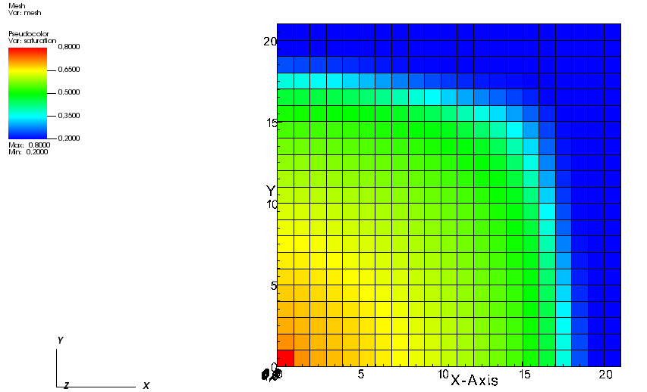
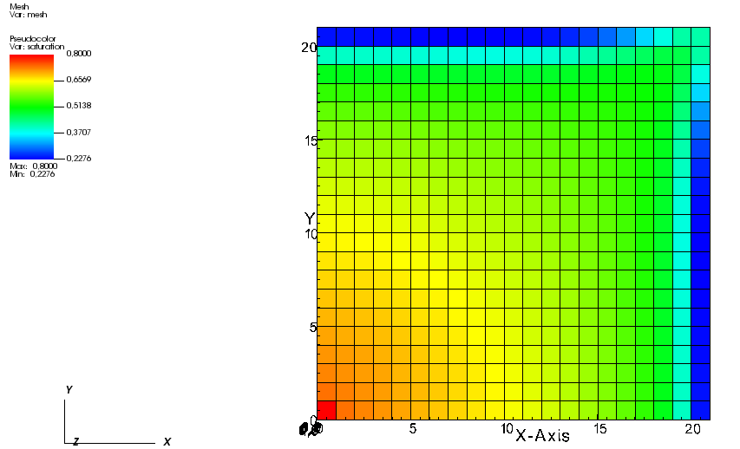
Resultados
Problema 2 – Escoamento 2D num meio homogêneo

Slide 24
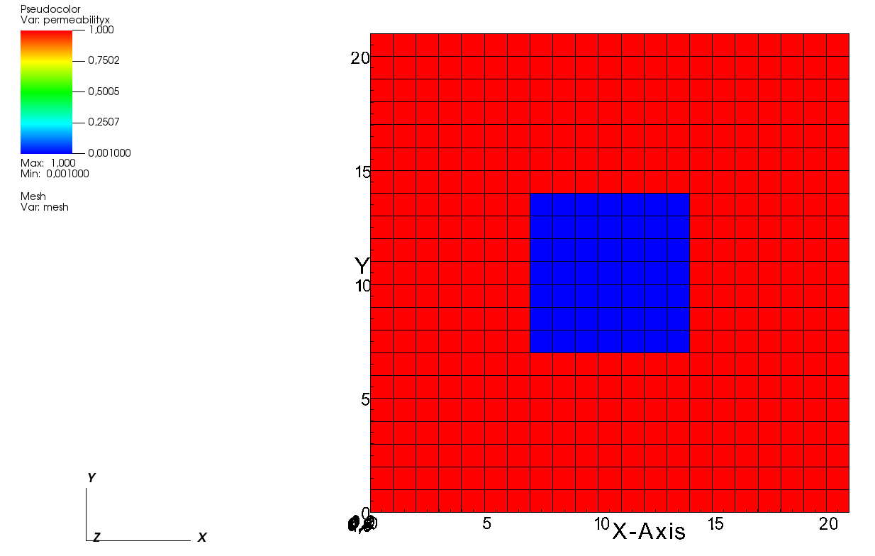
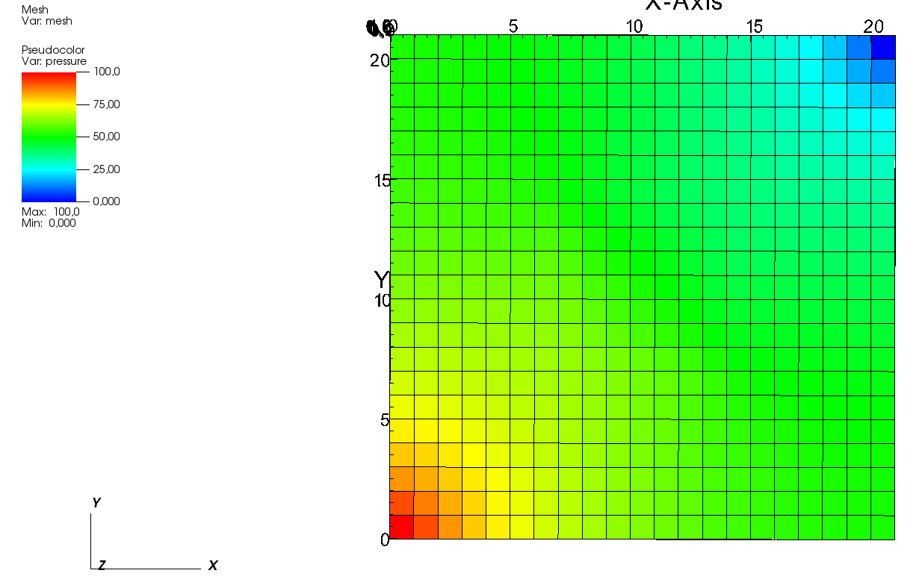
Resultados
Problema 3 - Escoamento bidimensional em meio heterogêneo

Slide 25
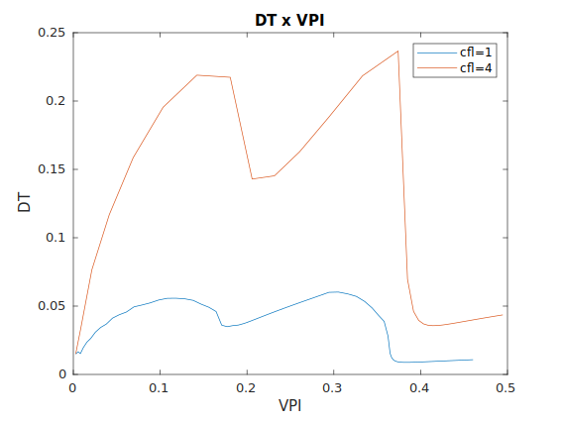
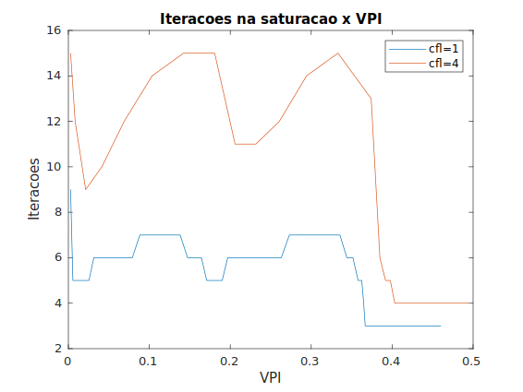
Resultados
Problema 3 - Escoamento bidimensional em meio heterogêneo

Slide 26
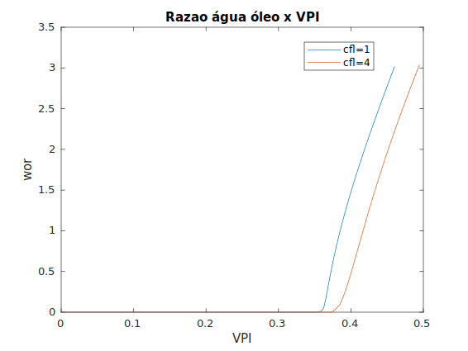
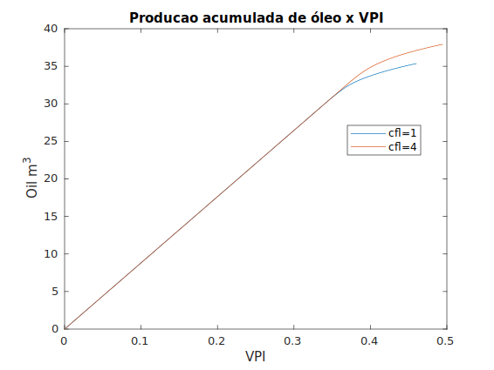
Resultados
Problema 3 - Escoamento bidimensional em meio heterogêneo

Slide 27
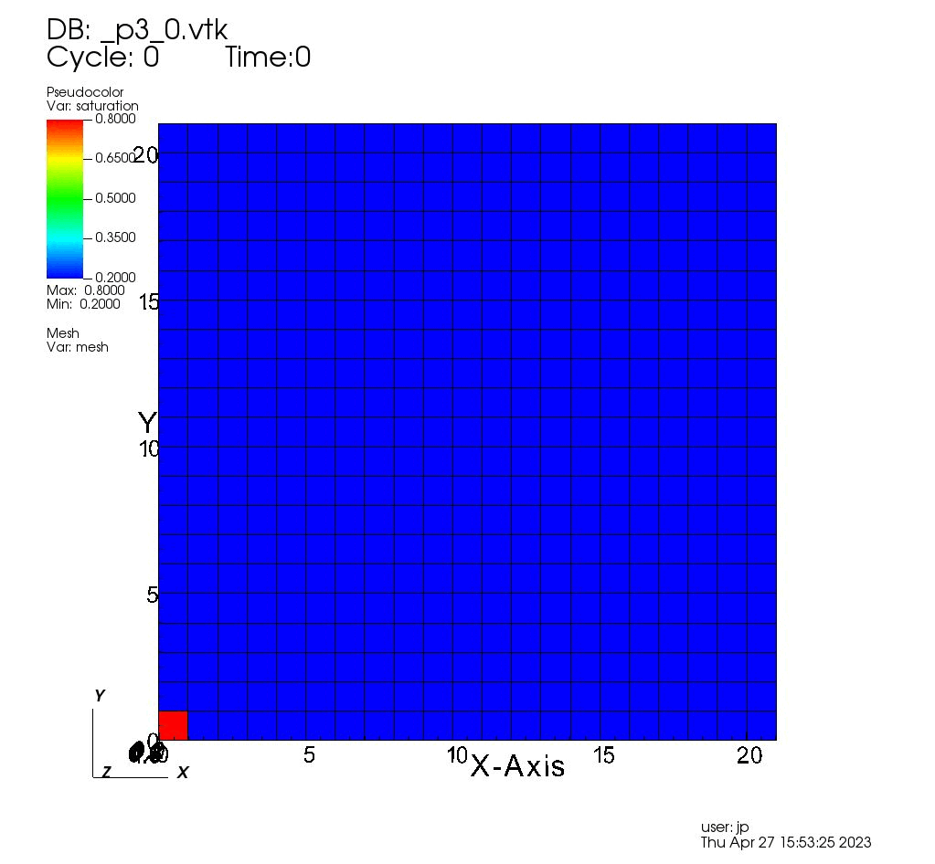
Resultados
Problema 3 - Escoamento bidimensional em meio heterogêneo
Campo de saturação. CFL = 4.

Slide 28
Conclusões
No Problema 1, é possível notar a diferença do gradiente de pressão nas regiões com diferentes campos de permeabilidade, como era de se esperar.
Nos problemas 2 e 3 nota-se que a quantidade de iterações com CFL = 4 é maior que com o CFL = 1. Isso acontece devido a distância no tempo entre as soluções: quanto mais distante, mais iterações são necessárias para atingir a convergência.
No gráfico da razão água-óleo do Problema 2, observa-se que as soluções estão próximas, diferentemente do Problema 3, onde a curva com CFL = 4 atrasou o water cut, gerando um cenário otimista em relação à simulação com CFL = 1.

Slide 29
Referências
CONTRERAS, F. R. L. Um Método de Volumes Finitos Centrado na Célula para a Simulação de Escoamentos Bifásicos em Reservatórios de Petróleo Heterogêneos e Anisotrópicos. Universidade Federal de Pernambuco. Recife. Dissertação (Mestrado). 2012.
CAVALCANTE, T. M. A finite volume scheme coupled with a hybrid-grid method for the 2-D simulation of two-phase flows in naturally fractured reservoirs. Universidade Federal de Pernambuco. Recife. Dissertação (Mestrado). 2019.
MARTIN F. Automatic Differentiation for Matlab (https://www.mathworks.com/matlabcentral/fileexchange/15235-automatic-differentiation-for-matlab). Acessado em 8 de Maio de 2023.

Slide 30
Obrigado!

